Slide 1
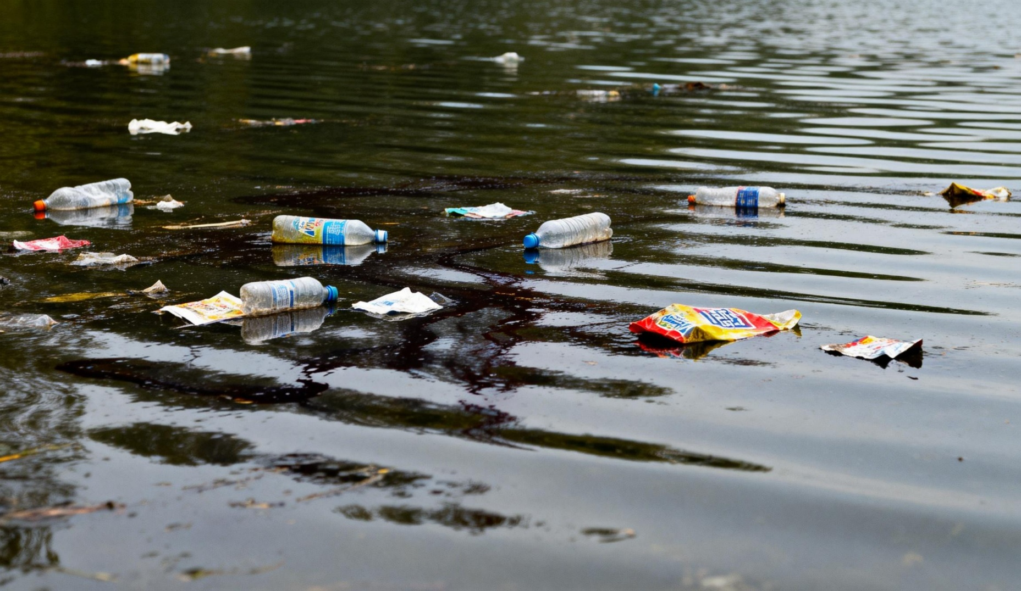
基于YOLO的水面漂浮物垃圾检测
演讲人：计算机2301 乔利锋

Slide 2
A
识别任务背景与意义
B
为什么选择YOLO
目录
C
YOLO项目的数据集情况
D
如何开展相关内容

Slide 3
A
识别任务背景与意义

Slide 4

河南的古人文风景
1
国家政策强力驱动
2025年10月31日，国务院正式公布《生态环境监测条例》，自2026年1月1日起施行。这是我国生态环境监测领域具有里程碑意义的法规文件。
这一顶层设计为水面漂浮物智能检测技术提供了明确的法律依据和政策导向。水面垃圾监测作为海洋垃圾一体化监测的重要组成部分，已被纳入多地政府的常态化工作范畴。例如，浙江省在《浙江省海洋垃圾一体化监测监控方案》中明确规定，需对海面漂浮垃圾的种类、数量、重量进行定期监测。这意味著，自动识别技术的需求已从“可有可无”转向“刚性必要”。

Slide 5
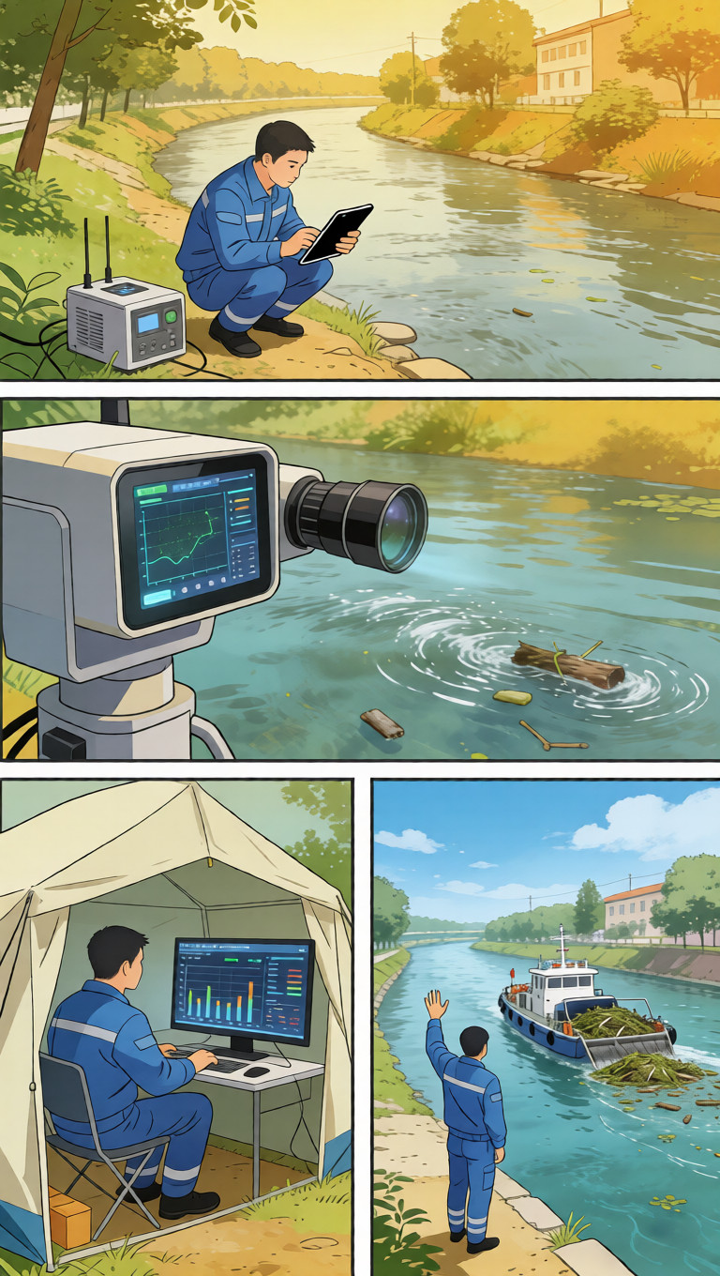
2
现成的使用案例
案例：天津东疆——海洋垃圾智慧化管理入选国家级经典案例
2026年1月，天津东疆综合保税区海洋垃圾智慧化管理实践，成功入选由清华大学教授李金惠主编的“无废城市”建设理论与实践丛书经典案例，获全国推广。
东疆创新构建“数据化+智能化+信息化”三位一体管理模式：引入无人机空中巡查，构建“地面排查+空中巡检”立体监测网络；自主研发智能监测系统，集成识别、统计、调度等多功能，实时更新垃圾种类、分布密度及清理进度，推动决策科学化。

Slide 6
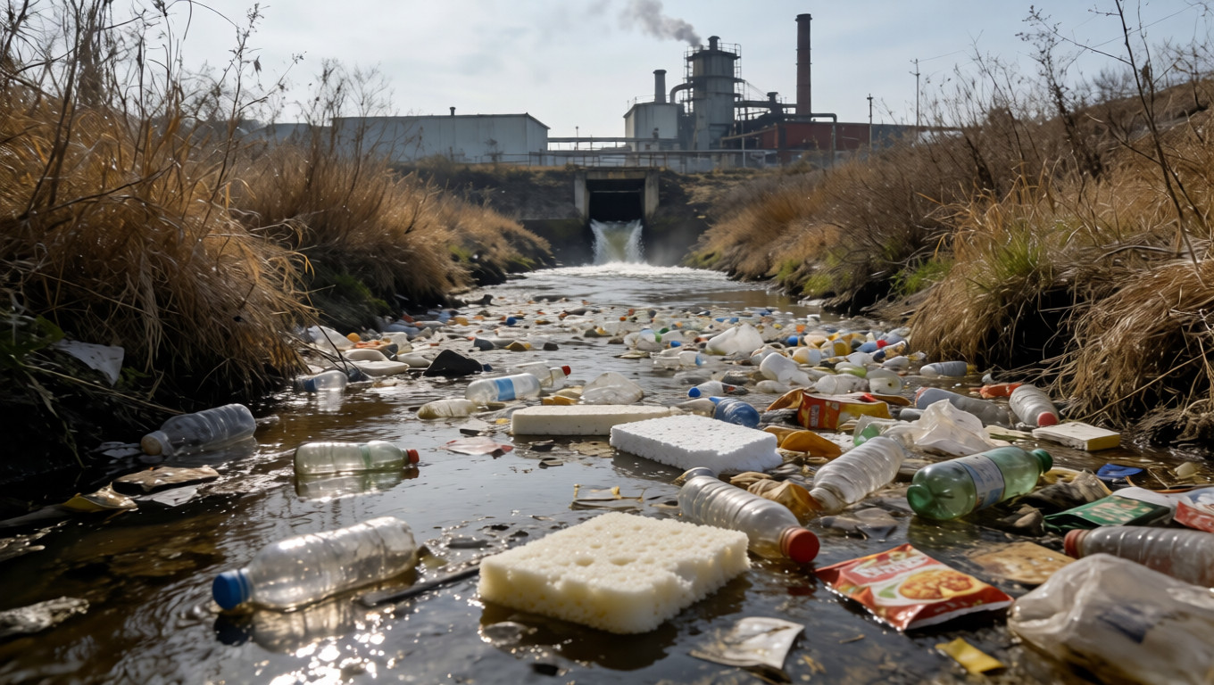
2
项目价值
水面漂浮物智能检测已不再是一个纯学术研究课题，而是国家政策支持、地方实践急需、市场前景广阔的现实需求。
本课题基于YOLO算法开展水面漂浮物检测研究，旨在：
响应国家战略：贯彻落实《生态环境监测条例》关于“提升自动化、数字化、智能化水平”的要求，为现代化生态环境监测体系建设提供技术支撑。
解决真实痛点：针对人工巡查效率低、风险高、响应慢等突出问题，构建实时、精准、全覆盖的智能识别方案。
借鉴成功经验：参考天津东疆、苏州吴江等地的先行实践，进一步优化算法性能，提升小目标检测精度和复杂环境适应性。
推动技术落地：研究成果可部署于无人机、无人船、固定监控等多种平台，与现有调度系统无缝对接，形成“发现—识别—派单—处置”的业务闭环，真正实现从“治水”到“智水”的跨越。
通过本课题研究，预期将为智慧环保、水域治理提供切实可用的核心技术支撑，推动环境监测向智能化、无人化转型升级。

Slide 7
B
为什么选择YOLO

Slide 8
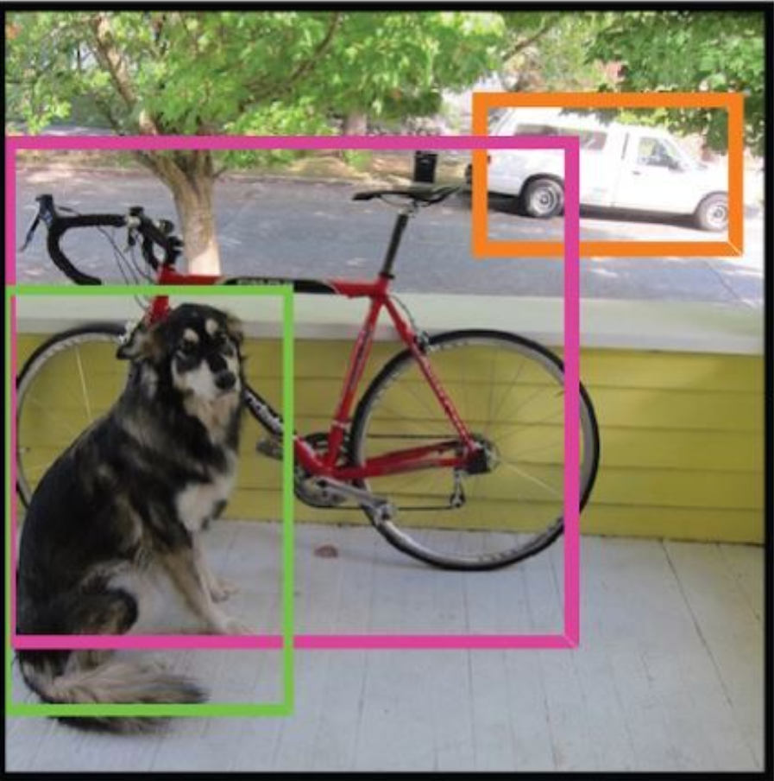
1
YOLO的优势
场景一：多目标同时出现 水面常常同时漂浮着塑料瓶、泡沫盒、枯枝等各类垃圾。ResNet只能告诉你“画面中有垃圾”，但无法区分不同类型的垃圾各有多少。YOLO可以在一张图中同时识别并框出多个不同类别的物体，并分别标注置信度。

Slide 9
1
YOLO的优势
场景二：小目标密集分布 水面垃圾往往呈现为图像中的小目标（如几十像素的塑料瓶）。传统分类模型对整图的理解会淹没这些小物体的信息。YOLOv3开始引入特征金字塔网络（FPN），通过多尺度特征融合，在三个不同尺度（13×13、26×26、52×52）上独立预测，有效提升了小目标的召回率。

Slide 10
1
YOLO的优势
场景三：复杂背景干扰 水面存在波浪、反光、倒影等干扰因素。ResNet等用于图像识别经典卷积神经网络容易将整图的纹理特征误判为类别特征，导致“波光粼粼”被误认为“白色塑料”。YOLO利用全局上下文信息和锚框机制，能够更好地区分真正的物体与背景噪声。

Slide 11
1
YOLO的优势
场景四：实时视频流处理 水面监测常需处理无人机视频流或实时监控画面。YOLO作为单阶段检测器，在主流GPU上可达每秒数十帧至上百帧。一项针对YOLOv8的研究显示，其在特定场景下检测准确率可达98%，推理速度达155 FPS，完全满足实时处理需求。相比之下，经典卷积神经网络虽然也能快速分类，但无法提供位置信息，无法满足作业指导需求。

Slide 12
C
YOLO项目的数据集
情况

Slide 13
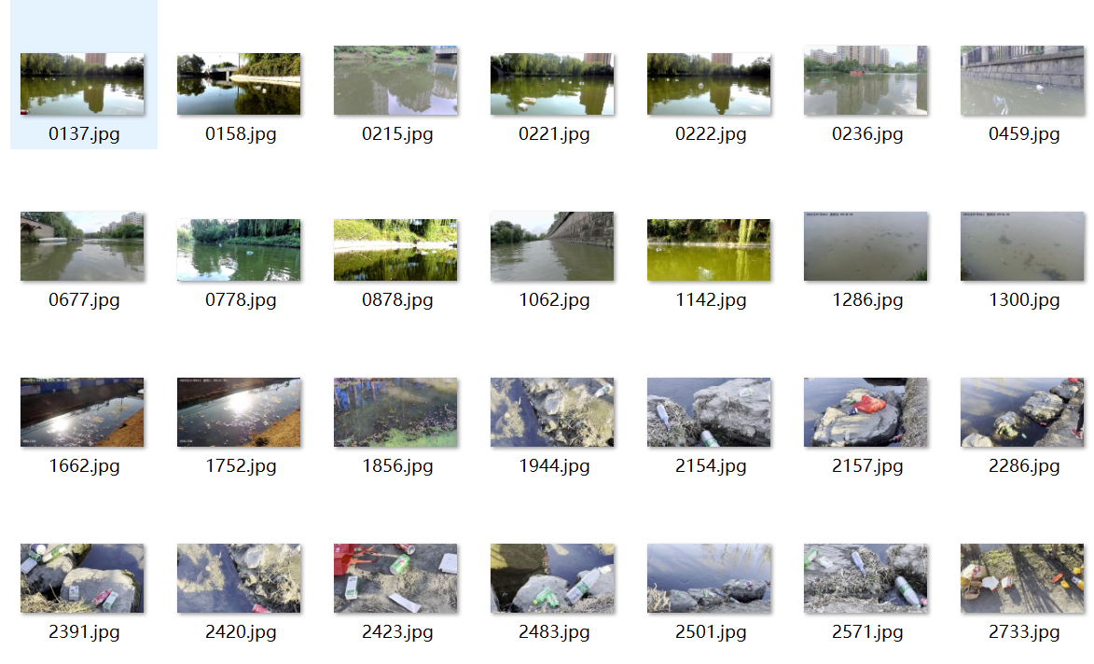
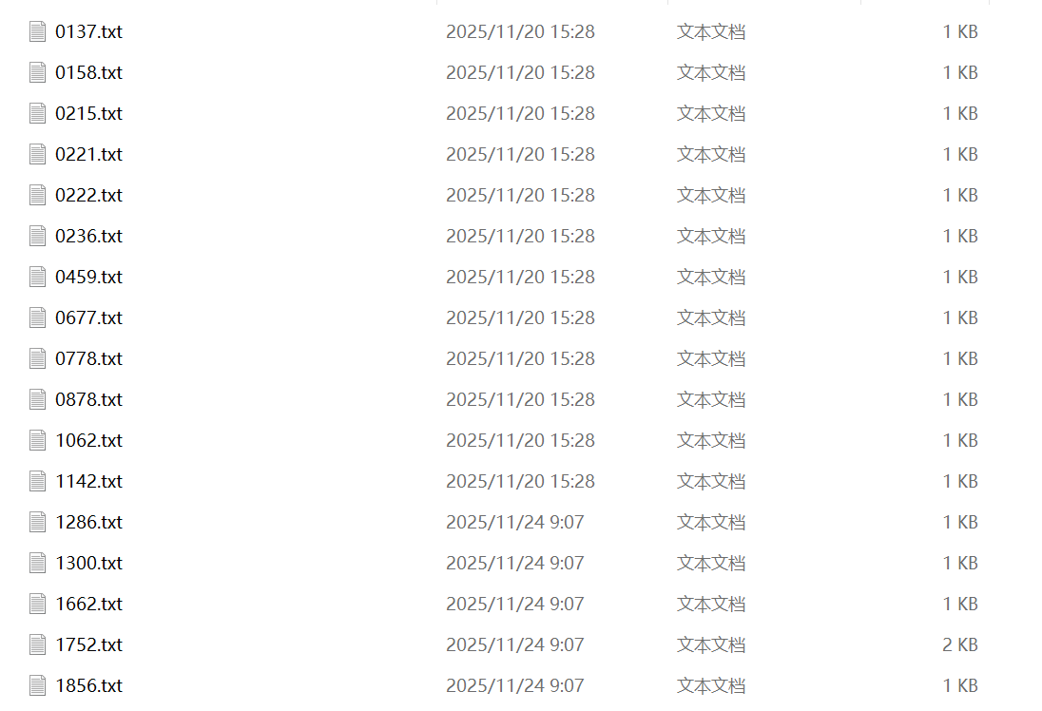
数据即来源于国内开发者社区分享的数据集
这里面包括了含有漂浮物的河道以及相关的标签与坐标框的具体位置，凡此种种的数据集有数千个

Slide 14
D
如何开展相关内容

Slide 15
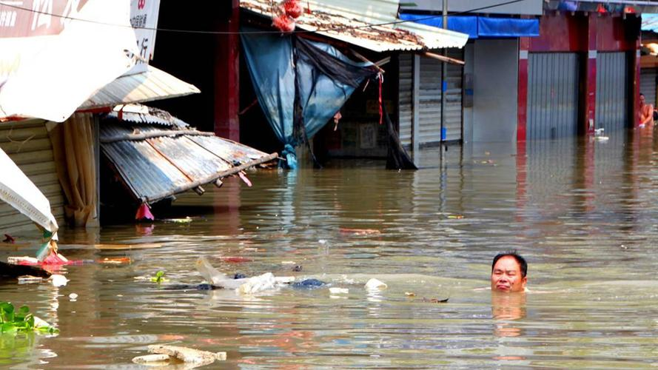
1
我的小组
本小组只有我，乔利锋一人

Slide 16
2
图像处理
随后就是对数据集的处理，我将对图像进行图像增强处理，加强图片的辨识度，便于模型识别特征

Slide 17
3
模型训练
对于YOLO模型，我将初步学习它的基本架构与训练使用方式，此外由于视觉模型是在庞大，我将使用kaggle的线上免费GPU资源进行模型的训练，获取到训练完毕的参数后即可在本地载入后直接运行

Slide 18
4
项目的部署
此项目为了便于用户使用，我们将使用WEB架构将模型部署到网站中进行使用，大致上要求用Vue+Flask的前后端分离组合，使用一些网络上简单且常见的网站模板，实现用户界面友好的最终项目成果

Slide 19

谢
谢
观
看
汇报人：乔利锋

